Slide 1

ГОСУДАРСТВЕННОЕ УЧРЕЖДЕНИЕ ОБРАЗОВАНИЯ «ЯСЛИ-САД №18 Г.МОГИЛЕВА»
ЛЕТНИЙ ОЗДОРОВИТЕЛЬНЫЙ ПЕРИОД

Slide 2

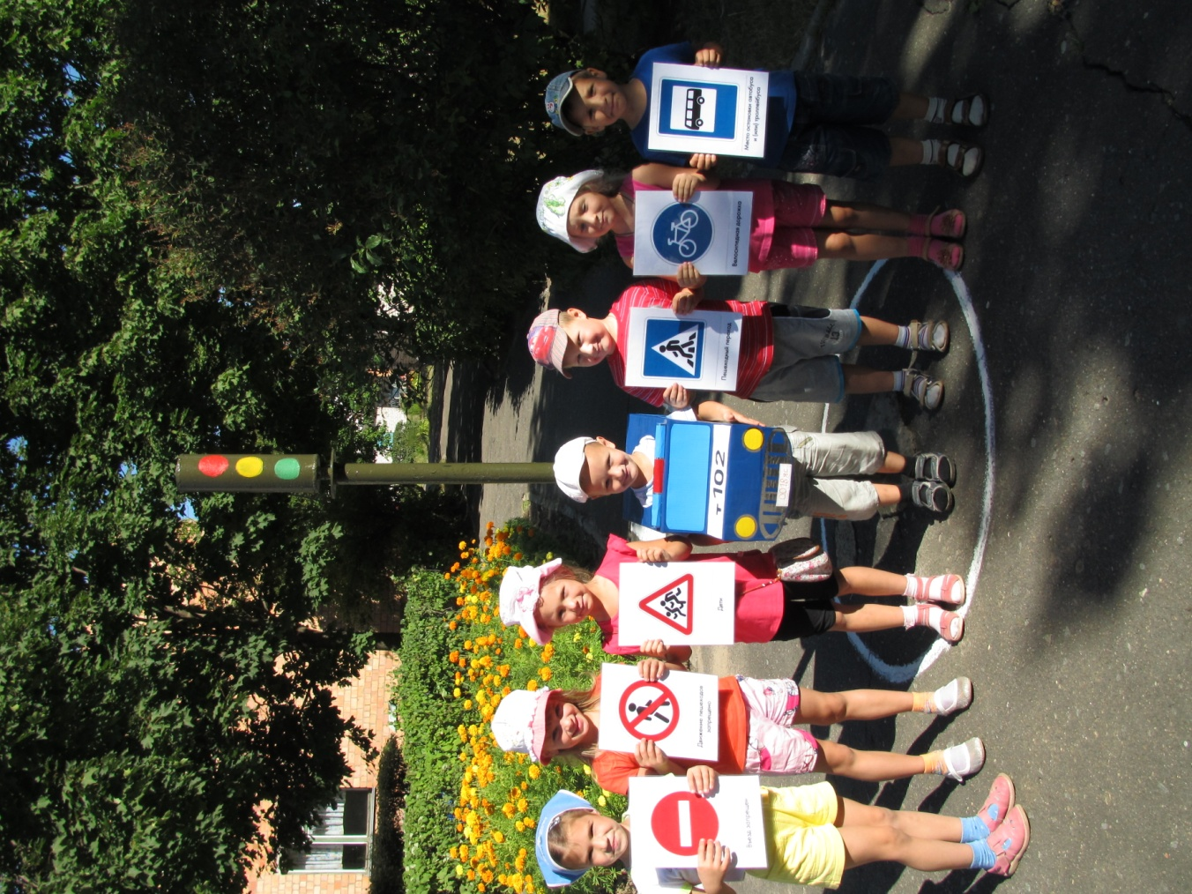
«СОБЛЮДАЕМ ПРАВИЛА ДОРОЖНОГО ДВИЖЕНИЯ»

Slide 3

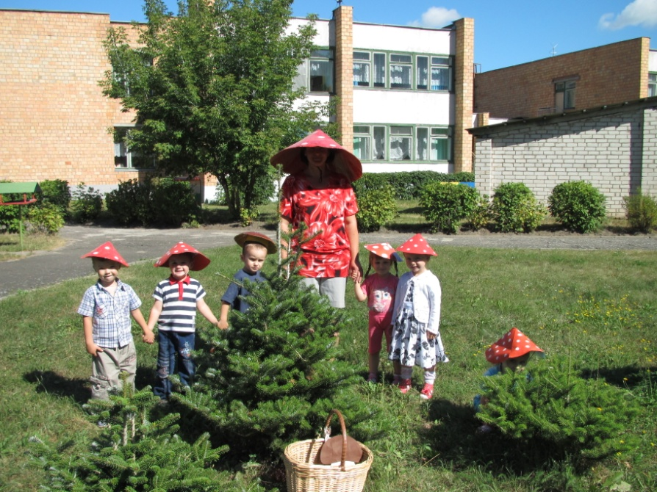
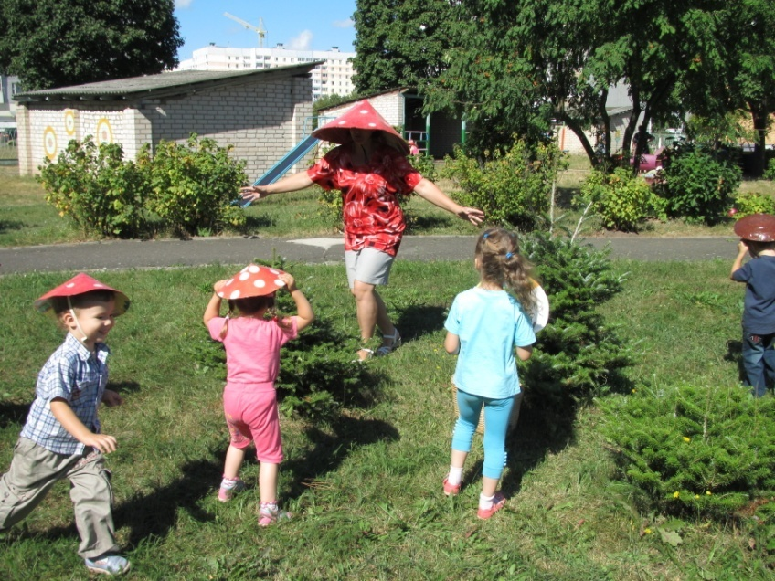
«ЛЕСНОЕ ПРОИСШЕСТВИЕ»

Slide 4

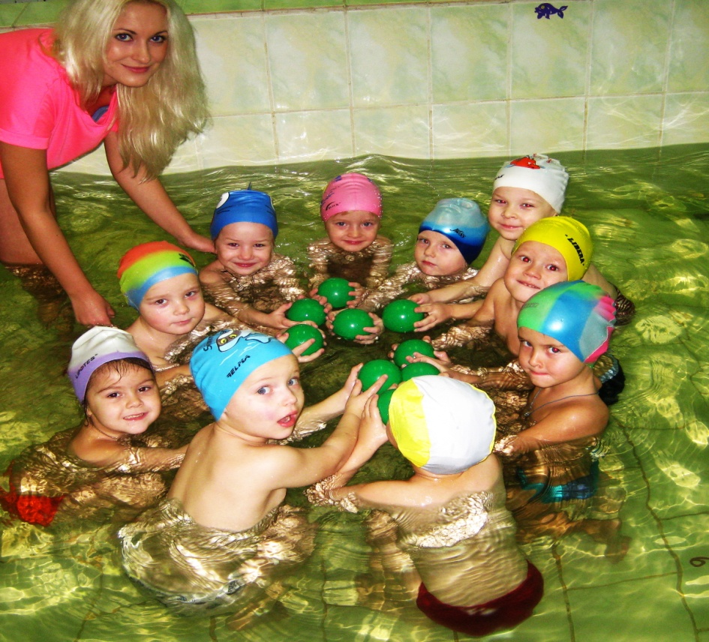
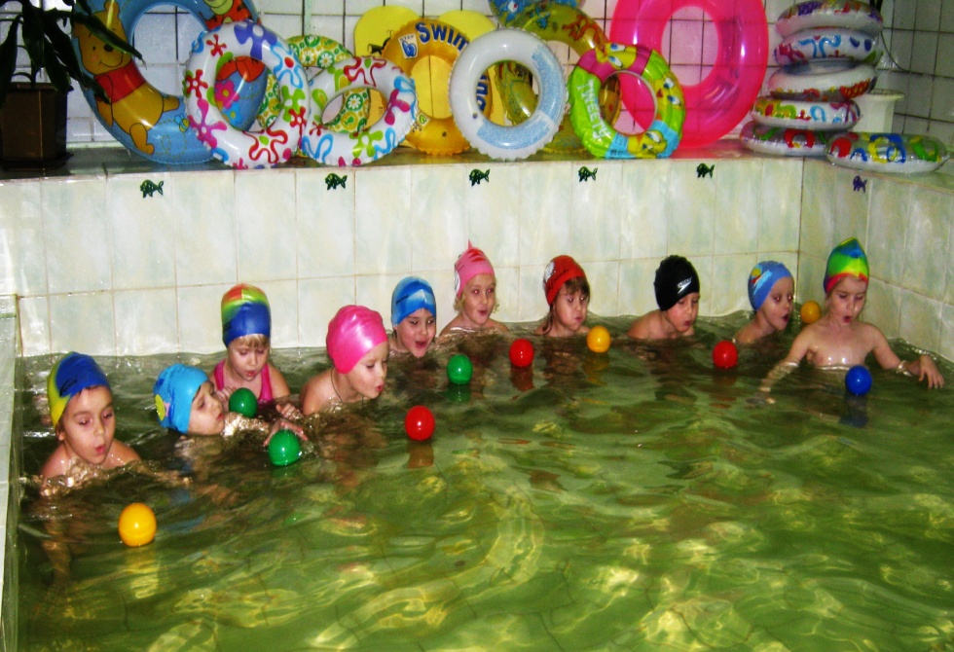
«ПУТЕШЕСТВИЕ НА ВОДОЕМ»

Slide 5

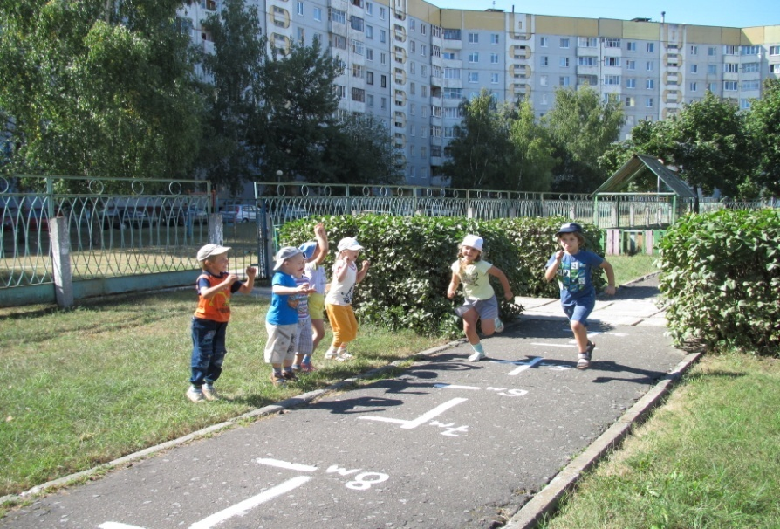
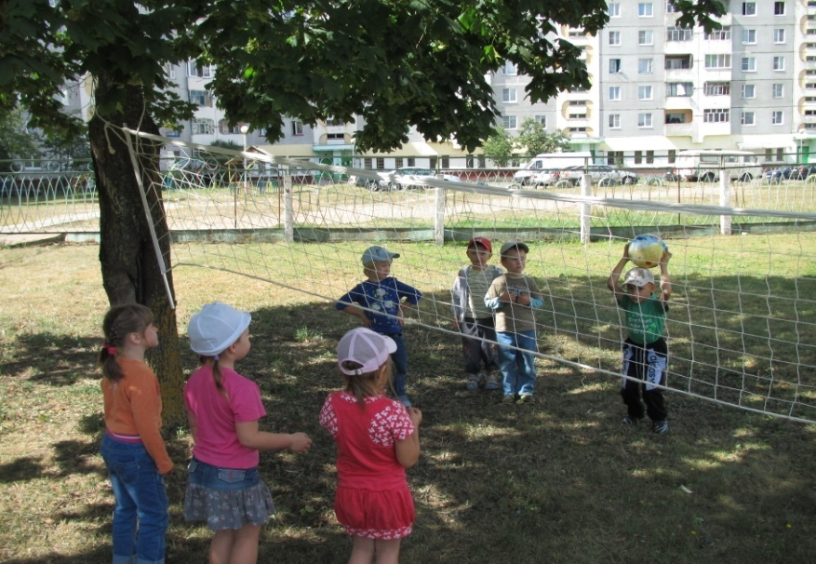
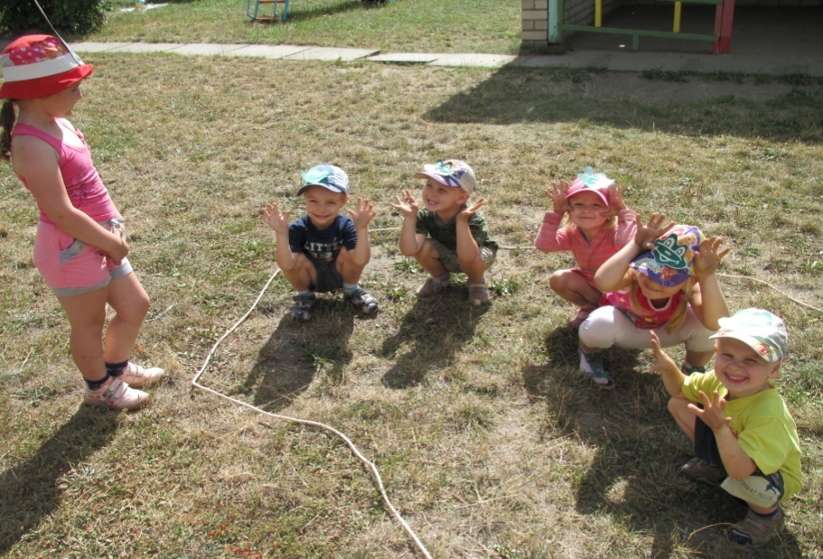
«МЫ СИЛЬНЫЕ, СМЕЛЫЕ И ЛОВКИЕ»

Slide 6

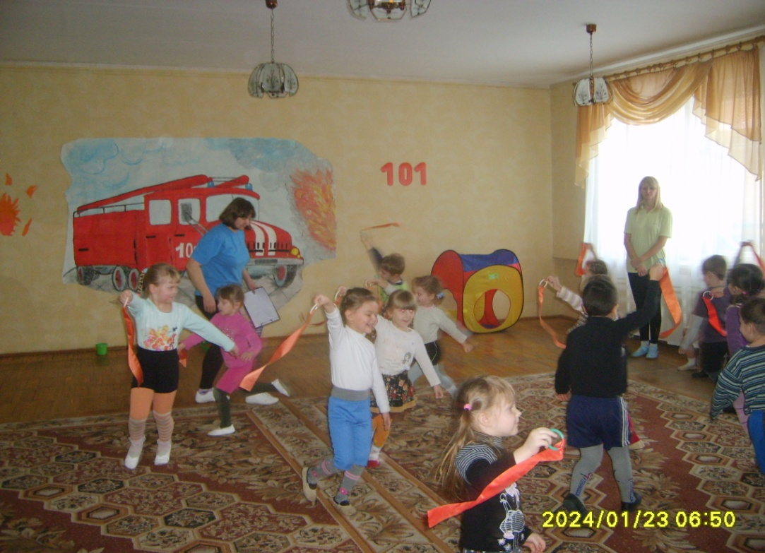
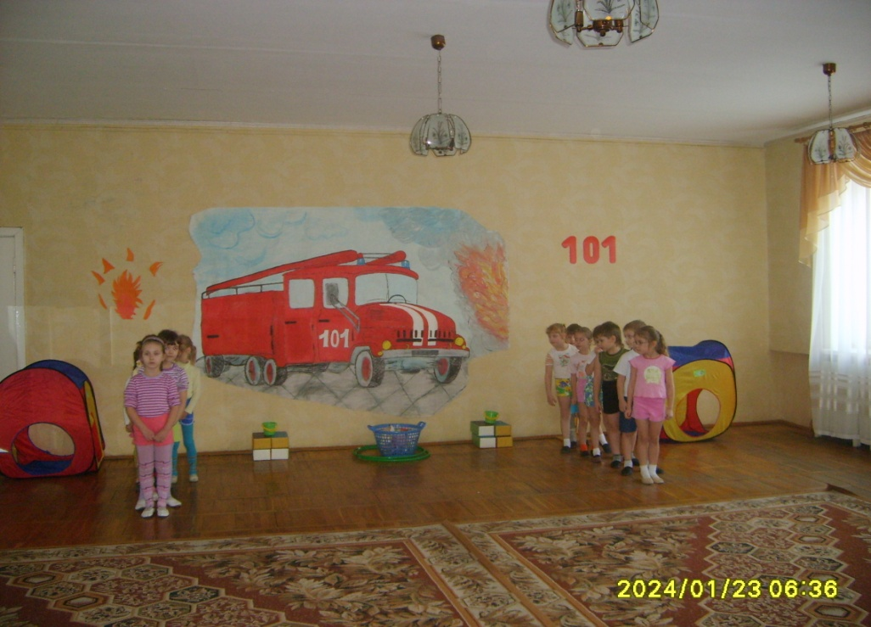
«ОПАСНЫЕ ПРИКЛЮЧЕНИЯ»

Slide 7

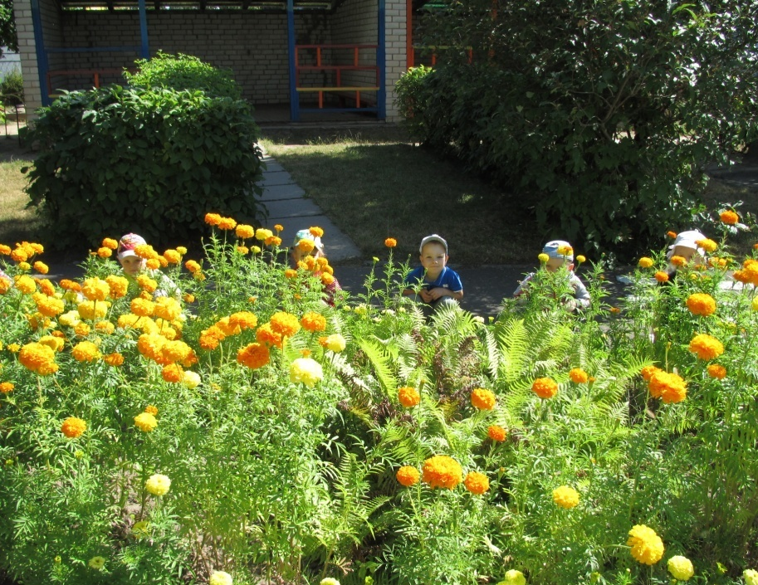
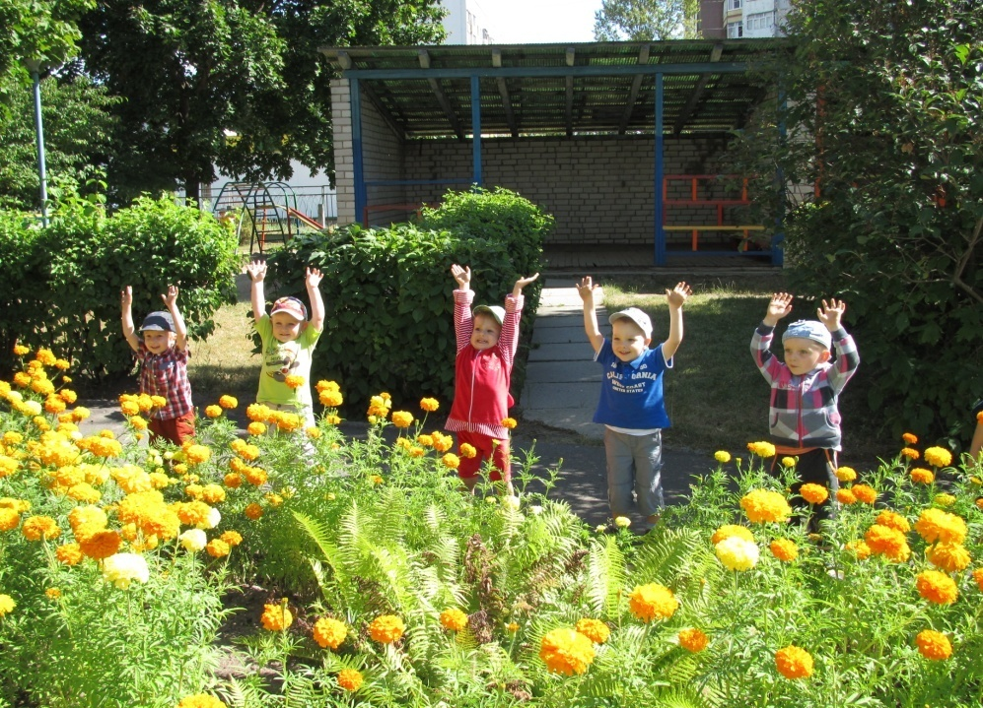
«В ПОИСКАХ ЛЕТА»

Slide 8
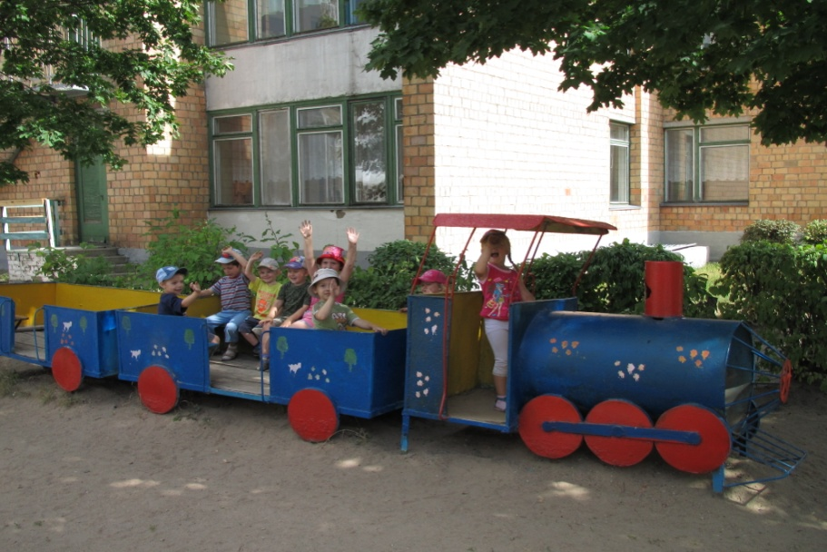
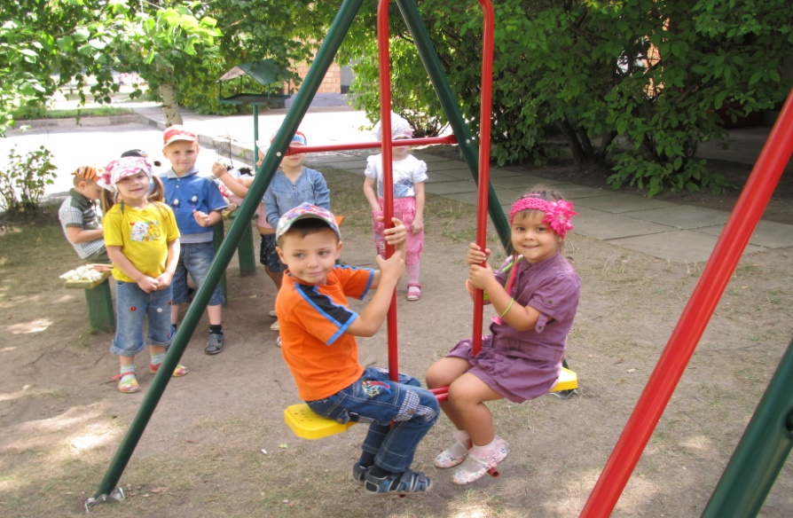
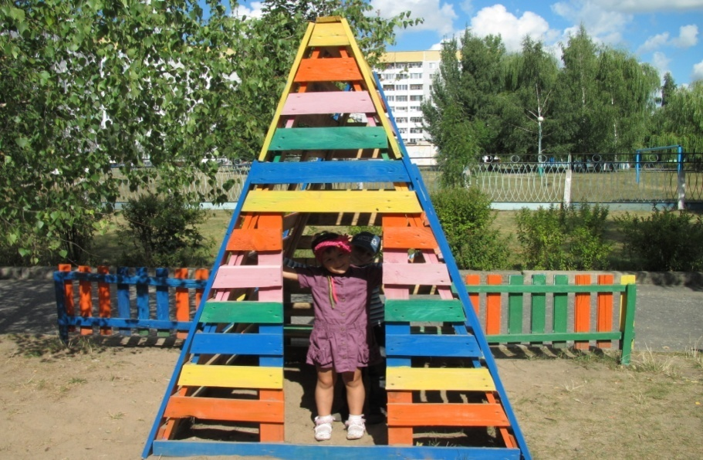
«ТЕБЕ МЫ РАДЫ,ЛЕТО!»

